Slide 1








BÁO CÁO NGHIÊN CỨU VÀ XÂY DỰNG
GAME CỜ CARO
NHÓM 10

Slide 2




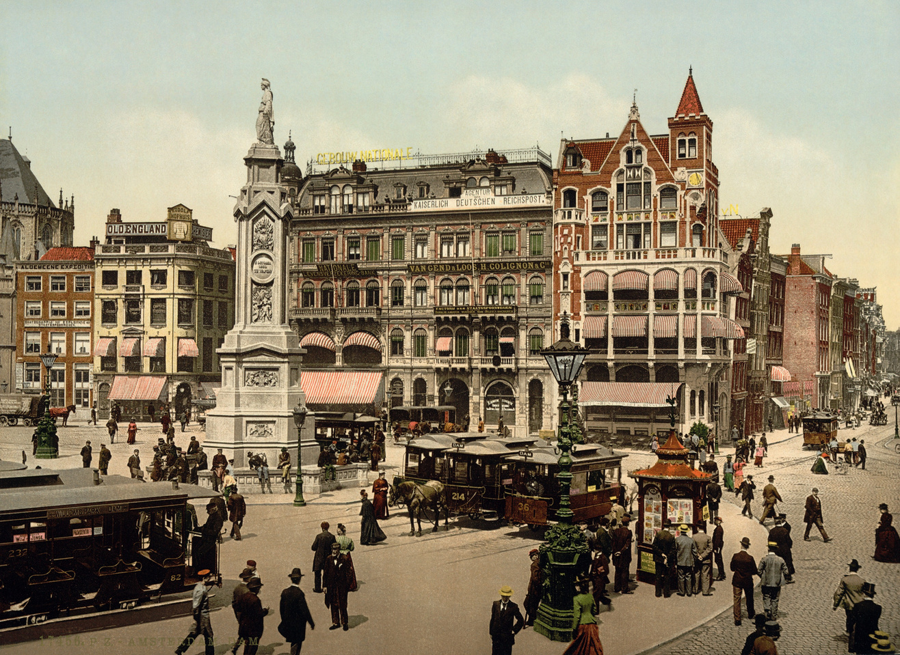

NHÓM 10
VŨ VIỆT DŨNG - 2155010052
LÊ VIỆT ANH - 2155010007

Slide 3

MỤC LỤC
1.Cơ sở lý thuyết
1.1. Tổng quan về Công nghệ Java
1.2. Tổng quan về đề tài
2. Xây dựng và Triển khai ứng dụng
2.2. Xây dựng ứng dụng
2.3. Triển Khai ứng dụng
3. Kết luận

Slide 4


1.CƠ SỞ LÝ THUYẾT
1.1
Tổng quan về công nghệ Java
1.2
Tổng quan về đề tài

Slide 5

1.1 TỔNG QUAN CÔNG NGHỆ JAVA
Lần đầu tiên xuất hiện vào năm 1992 được dùng trong nội bộ tập đoàn Sun Microsystems để xây dựng ứng dụng điều khiển các bộ xử lý bên trong máy điện thoại cầm tay, lò vi sóng,...
Ban đầu, Java chủ yếu dùng để phát triển các applet, các ứng dụng nhúng vào trình duyệt, góp phần làm sinh động các trang web tĩnh hồi đó. Tuy nhiên, cùng với sự phát triển của công nghệ thông tin và nhu cầu của xã hội, các công ty, cộng đồng ủng hộ Java đã phát triển nó theo một hướng khác.
Các bộ phận của công nghệ Java:
J2SE: là một bộ công cụ và môi trường thực thi cho việc phát triển và chạy các ứng dụng Java trên máy tính cá nhân và máy chủ.
J2EE: là một phần của nền tảng Java được thiết kế để phát triển và triển khai các ứng dụng doanh nghiệp phức tạp.
J2ME: cung cấp một môi trường lập trình để xây dựng ứng dụng chạy trên các thiết bị như điện thoại di động, PDA (Personal Digital Assistant), và các thiết bị nhúng khác.
Các tính năng của công nghệ Java: Đơn giản, Hướng đối tượng, Độc lập nền tảng, Bảo mật, Mạnh mẽ, Kiến trúc – Tập trung, Khả chuyển, Năng động, Thông dịch, Hiệu suất cao, Đa luồng, Phân tán.

Slide 6

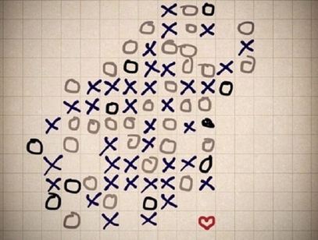
1.2 TỔNG QUAN VỀ ĐỀ TÀI
về cơ bản thì với game cờ caro, người chơi sẽ chỉ cần làm sao ghi được 4 nước liên tiếp không bị chặn ở đầu nào theo hàng ngang, hàng dọc hoặc hàng chéo là có thể giành chiến thắng. Nghe có vẻ đơn giản thế nhưng, game cờ caro lại là những màn đấu trí vô cùng căng thẳng. Ngày nay, game cờ caro cũng có khá nhiều biến thể khác nhau. Điều này nhằm tạo sự phù hợp với người chơi ở từng

Slide 7
GIAO DIỆN
GIAO DIỆN
1)Thuận tiện: các nút chức năng phải dễ nhìn ,dễ sử dụng.
2)Hình ảnh: ảnh nền,ảnh bàn cờ ,ảnh quân cờ,ảnh nút,….đơn giản, dễ nhìn.
3)Sinh động:có âm thanh nước đi trong khi chơi.
4)Giao diện:
Giao diện chính:
Hiện bàn cờ :bàn cờ gồm 600 ô chia làm 20 hàng dọc và 30 hàng ngang( mỗi hàng gồm 30 ô vuông liên tiếp nhau, thẳng hàng 1 ô vuông = 30 px. )
Bên cạnh giao diện chính là bàn cờ, cần hiển thị các chức năng để xử lí chương trình (ví dụ: 1 thanh Menu công cụ bao gồm tất cả các chức năng xử lí chương trình).Giao diện về bảng “Chức năng”.

Slide 8



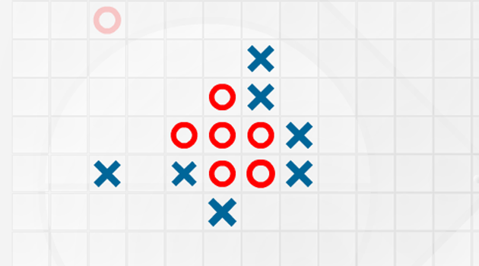

LUẬT CHƠI
game cờ caro sẽ được thể hiện dưới 2 ký tự tiêu biểu là X và O. Chính vì thế mà game này còn được gọi là chơi XO. Sẽ có 2 người chơi với nhau, một người đại diện là quân X và người còn lại sẽ là quân O. Thông thường, quân X sẽ được đi trước.

Slide 9
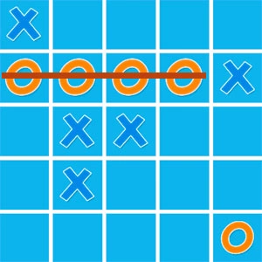
LUẬT CHƠI
Luật chơi và cách chơi cơ bản của game cờ caro khá đơn giản. Bạn chỉ cần đánh bất kỳ vào ô nào trên bàn cờ đều được. Lần lượt từng người đưa ra nước cờ của mình. Tuy nhiên, bạn cần tính toán làm sao để có thể tạo được 5 nước trắng liền kề, không bị chặn ở bất kỳ đầu nào theo hàng ngang, dọc hay chéo đều được là có thể giành chiến thắng. Nếu bị chặn thì bạn sẽ phải tiếp tục ván cờ của mình.

Slide 10
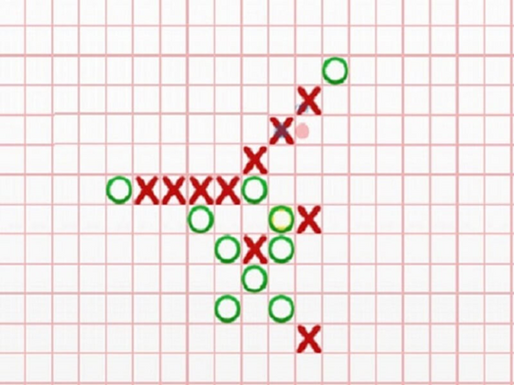
LUẬT CHƠI
Trường hợp bị chặn 1 đầu thì bạn sẽ cần có 5 quân cờ liên tiếp để chiến thắng, còn nếu chặn 2 đầu thì bạn cần tìm hướng đi mới cho mình. Với game cờ caro offline thì ta sẽ có luật phân thắng bại là 6 đen hơn 5 trắng. Tức là nếu bạn có 6 nước bị chặn 1 dầu thì bạn sẽ là người giành chiến thắng chứ không phải là người có chiến thắng là 5 nước trắng không bị chặn và đánh thắng trước.

Slide 11
CHƯƠNG 2:
XÂY DỰNG VÀ TRIỂN KHAI ỨNG DỤNG

Slide 12
1.XÂY DỰNG ỨNG DỤNG
Giao diện tương tác với người dùng
Giao diện người dùng đồ họa (Graphical User Interface - GUI).GUI cung cấp chức năng nhập liệu theo cách thân thiện với người dùng. GUI đa dạng từ ứng dụng đến ứng dụng và có thể chứa nhiều điều khiển như hộp văn bản, nhãn, hộp danh sách hay các điều khiển khác. Các ngôn ngữ lập trình khác nhau cung cấp nhiều cách khác nhau để tạo GUI.
Một phần tử (element) GUI được thiết lập bằng cách sử dụng thủ tục sau:
-Tạo đối tượng
-Xác định sự xuất hiện ban đầu của đối tượng
-Chỉ ra nó nằm ở đâu
-Thêm phần tử vào giao diện trên màn hình
Một thành phần (component) GUI là một đối tượng trực quan. Người dùng tương tác với đối tượng này thông qua con trỏ chuột hay bàn phím. Các thành phần như là button, label v.v… có thể được nhìn thấy trên màn hình. Bất kỳ cái gì chung cho tất cả các thành phần GUI đều được tìm thấy trong lớp Component. Để tạo các đối tượng GUI chúng ta cần nhập gói java.awt hoặc gói javax.swing.

Slide 13
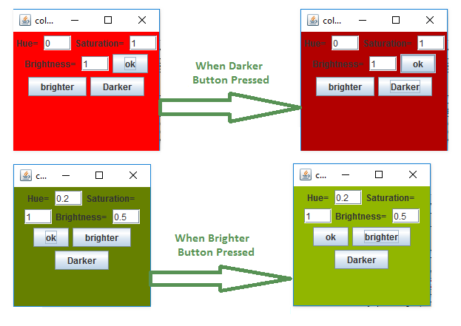
GÓI JAVA AWT
Lớp Color
-Màu được tạo từ 3 màu: đỏ , xanh lá cây hoặc xanh da trời. Mỗi màu được biểu diễn bởi một giá trị kiểu byte, từ 0 (tối nhất)
đến 255 (sáng nhất) -> RGB model.
Color c = new Color(r, g, b);
-r, g, and b chỉ tới 1 màu đỏ, xanh lá cây, xanh da trời bởi các components của nó.
Ví dụ:
Color c = new Color(228, 100, 255);
-13 màu chuẩn (black, blue, cyan, darkGray, gray, green, lightGray, magenta, orange, pink, red, white, yellow) được định nghĩa như hằng số trong java.awt.Color.
-Từ JDK 1.4: BLACK, BLUE, CYAN, DARK_GRAY, GRAY, GREEN, LIGHT_GRAY, MAGENTA, ORANGE, PINK, RED, WHITE, and YELLOW
-Thiết lập màu nền (background) và nổi (foreground) :
setBackground(Color c)
setForeground(Color c)
Ví dụ:
jbt.setBackground(Color.yellow);
jbt.setForeground(Color.red);
Font:
Ví dụ:
batdau.setFont(new java.awt.Font("Times New Roman", 0, 24));

Slide 14
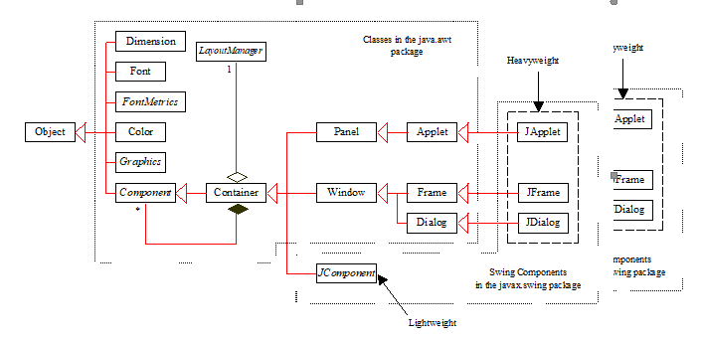
GÓI JAVA SWING
Frame:
-cửa sổ không nằm bên trong cửa sổ khác; thành phần cơ bản để chứa các GUI khác.
-Lớp JFrame được dùng đề tạo cửa sổ.
-Với các chương trình GUI Swing -> sử dụng JFrame -> tạo cửa sổ.
Cách tạo một Frame:
Ví dụ:
import javax.swing.*;
public class MyFrame {
public static void main(String[] args) {
JFrame frame = new JFrame("Test Frame");
frame.setSize(400, 300);
frame.setVisible(true);
frame.setDefaultCloseOperation(JFrame.
EXIT_ON_CLOSE);
}
}
Thêm một button vào frame
frame.getContentPane().add(new JButton("OK"));
Layout managers
-Trình quản lý layout (sự bố trí) của Java cung cấp một mức độ trừu tượng hoá cho phép định hình giao diện lên tất cả các hệ thống cửa sổ.
-Các thành phần UI được đặt trong containe. Mỗi container có một trình quản lý layout để sắp xếp các thành phần này.
-Sử dụng phương thức setLayout(LayoutManager) của container.
·Grouplayout làm việc với các layout theo chiều ngang và chiều dọc riêng rẽ. Layout được xác định cho mỗi chiều một cách độc lập. Khi tập trung vào chỉ là một chiều, bạn chỉ có thể giải quyết một nửa vấn đề cùng một lúc. Điều này dễ dàng hơn so với việc xử lý cả hai chiều cùng một lúc. Điều này có nghĩa là, tất nhiên, rằng mỗi thành phần cần phải được định nghĩa hai lần trong layout. Nếu bạn quên làm điều này, GroupLayout sẽ tạo ra một ngoại lệ.

Slide 15
GÓI JAVA SWING
Panels:
-Là Container con để nhóm các thành phần UI.
-Recomend: đặt component, panel -> panel -> frameIl.
-Để thêm thành phần -> JFrame: thêm vào thành nội dung của JFrame. Để thêm thành phần vào panel -> thêm trực tiếp vào panel bằng phương thức add.
Tạo một Jpanel:
-Sử dụng new JPanel() : layout mặc định là FlowLayout
-Sử dụng new JPanel(LayoutManager).
-Sử dụng phương thức add(Component)
JPanel p = new JPanel();
p.add(new JButton("OK"));
Image Icon
-Java sử dụng các lớp javax.swing.ImageIcon để biểu diễn cho một biểu tượng. Một biểu tượng là một hình ảnh kích thước cố định.
-Hình ảnh được thường được lưu trong tập tin hình ảnh. Bạn có thể sử dụng ImageIcon mới (tên tập tin) để xây dựng một biểu tượng hình ảnh.
-Ví dụ, câu lệnh sau đây tạo ra một Icon từ một file ảnh us.gif trong thư mục hình ảnh theo đường dẫn lớp hiện tại:
Icon ImageIcon = new ImageIcon ("image / us.gif");

Slide 16

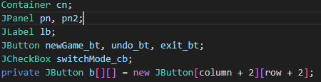
Khai báo các hằng và biến cơ bản
Container cn | : Đối tượng chứa các thành phần giao diện.
JPanel pn, pn2 | : Đối tượng panel để chứa các thành phần giao diện.
JLabel lb | : Đối tượng label để hiển thị thông báo về lượt chơi và kết quả.
JButton newGame_bt, undo_bt, exit_bt | : Các đối tượng nút để thực hiện các chức năng.
JCheckBox switchMode_cb | : Đối tượng checkbox để chọn chế độ chơi với máy hoặc người chơi.
private JButton b[][] = new JButton[column + 2][row + 2] | : Mảng 2 chiều chứa các ô cờ là các đối tượng JButton.

Slide 17
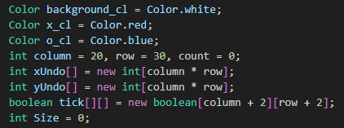
Khai báo các hằng và biến cơ bản
Color background_cl = Color.white | : Màu nền của bảng cờ.
Color x_cl = Color.red | : Màu của người chơi X.
Color o_cl = Color.blue | : Màu của người chơi O.
int column = 20, row = 30, count = 0 | : Số cột, số dòng của bảng cờ, và biến đếm lượt chơi.
int xUndo[] = new int[column * row] | : Mảng lưu trữ tọa độ x của các nước đi đã thực hiện.
int yUndo[] = new int[column * row] | : Mảng lưu trữ tọa độ y của các nước đi đã thực hiện.
boolean tick[][] = new boolean[column + 2][row + 2] | : Mảng kiểm tra ô cờ đã được đánh hay chưa.
int Size = 0 | : Biến lưu trữ kích thước của mảng tọa độ nước đi đã thực hiện.
boolean isVsComputer = false | : Biến kiểm tra chế độ chơi với máy.

Slide 18
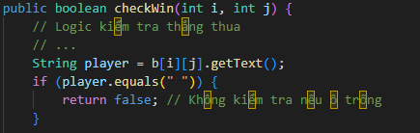
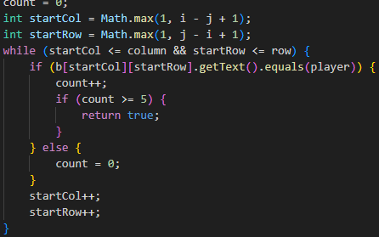
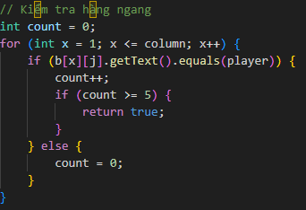
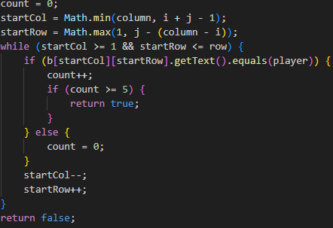
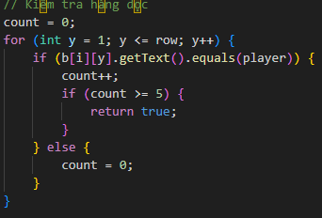
KIỂM TRA Ô TRỐNG (PLAYER.EQUALS(" ")): NẾU Ô CỜ TẠI (I, J) LÀ TRỐNG (" "), THÌ KHÔNG KIỂM TRA VÀ TRẢ VỀ FALSE VÌ KHÔNG THỂ THẮNG KHI Ô CỜ TRỐNG.
KIỂM TRA HÀNG NGANG: SỬ DỤNG VÒNG LẶP FOR ĐỂ KIỂM TRA SỐ LƯỢNG Ô LIÊN TIẾP CÓ GIÁ TRỊ GIỐNG NHAU (NGƯỜI CHƠI HIỆN TẠI) THEO CHIỀU HÀNG NGANG. NẾU SỐ LƯỢNG Ô LIÊN TIẾP LÀ 5 HOẶC HƠN, TRẢ VỀ TRUE VÌ NGƯỜI CHƠI ĐÃ THẮNG.
KIỂM TRA HÀNG DỌC: SỬ DỤNG VÒNG LẶP FOR ĐỂ KIỂM TRA SỐ LƯỢNG Ô LIÊN TIẾP CÓ GIÁ TRỊ GIỐNG NHAU THEO CHIỀU HÀNG DỌC. NẾU SỐ LƯỢNG Ô LIÊN TIẾP LÀ 5 HOẶC HƠN, TRẢ VỀ TRUE VÌ NGƯỜI CHƠI ĐÃ THẮNG
KIỂM TRA ĐƯỜNG CHÉO XUÔI: SỬ DỤNG VÒNG LẶP WHILE ĐỂ KIỂM TRA SỐ LƯỢNG Ô LIÊN TIẾP CÓ GIÁ TRỊ GIỐNG NHAU THEO ĐƯỜNG CHÉO XUÔI. NẾU SỐ LƯỢNG Ô LIÊN TIẾP LÀ 5 HOẶC HƠN, TRẢ VỀ TRUE VÌ NGƯỜI CHƠI ĐÃ THẮNG.
KIỂM TRA ĐƯỜNG CHÉO NGƯỢC: SỬ DỤNG VÒNG LẶP WHILE ĐỂ KIỂM TRA SỐ LƯỢNG Ô LIÊN TIẾP CÓ GIÁ TRỊ GIỐNG NHAU THEO ĐƯỜNG CHÉO NGƯỢC. NẾU SỐ LƯỢNG Ô LIÊN TIẾP LÀ 5 HOẶC HƠN, TRẢ VỀ TRUE VÌ NGƯỜI CHƠI ĐÃ THẮNG.

Slide 19
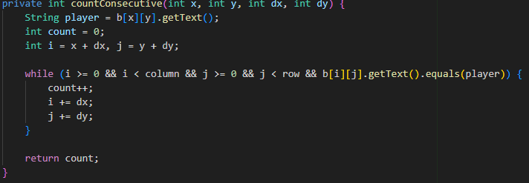
KHỞI TẠO BIẾN PLAYER: LẤY GIÁ TRỊ CỦA NGƯỜI CHƠI HIỆN TẠI TẠI Ô CỜ (X, Y).
KHỞI TẠO BIẾN COUNT: BIẾN NÀY SẼ ĐẾM SỐ LƯỢNG Ô LIÊN TIẾP CÓ GIÁ TRỊ GIỐNG NHAU THEO HƯỚNG ĐÃ XÁC ĐỊNH.
KHỞI TẠO BIẾN I VÀ J: ĐẶT GIÁ TRỊ BAN ĐẦU CHO CÁC BIẾN I VÀ J THEO HƯỚNG DX VÀ DY.
VÒNG LẶP WHILE: THỰC HIỆN VÒNG LẶP WHILE ĐỂ ĐI THEO HƯỚNG ĐÃ XÁC ĐỊNH VÀ ĐẾM SỐ LƯỢNG Ô LIÊN TIẾP CÓ GIÁ TRỊ GIỐNG NHAU. DỪNG LẠI KHI GẶP Ô TRỐNG HOẶC VƯỢT RA KHỎI BIÊN CỦA BẢNG CỜ.
TRẢ VỀ GIÁ TRỊ CỦA COUNT: SỐ LƯỢNG Ô LIÊN TIẾP CÓ GIÁ TRỊ GIỐNG NHAU THEO HƯỚNG ĐÃ XÁC ĐỊNH.
Hàm kiểm tra số lượng ô liên tiếp có giá trị giống nhau

Slide 20
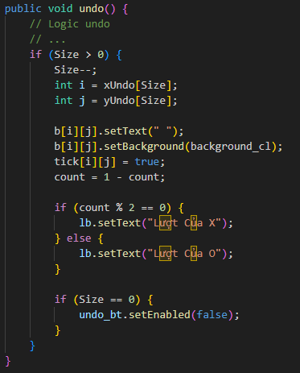
KIỂM TRA ĐIỀU KIỆN: HÀM KIỂM TRA XEM CÓ NƯỚC ĐI NÀO ĐỂ UNDO KHÔNG (BIẾN SIZE PHẢI LỚN HƠN 0).
GIẢM KÍCH THƯỚC MẢNG SIZE: GIẢM GIÁ TRỊ CỦA BIẾN SIZE XUỐNG MỘT ĐỂ TRỎ ĐẾN PHẦN TỬ CUỐI CÙNG CỦA MẢNG XUNDO VÀ YUNDO CHỨA TỌA ĐỘ CỦA NƯỚC ĐI CUỐI CÙNG.
LẤY TỌA ĐỘ I VÀ J: LẤY TỌA ĐỘ I VÀ J TỪ PHẦN TỬ CUỐI CÙNG CỦA MẢNG XUNDO VÀ YUNDO.
ĐẶT LẠI GIÁ TRỊ CỦA Ô CỜ: ĐẶT LẠI GIÁ TRỊ CỦA Ô CỜ TẠI (I, J) THÀNH KHOẢNG TRẮNG (" ") VÀ ĐẶT LẠI MÀU NỀN CỦA Ô CỜ.
CẬP NHẬT TRẠNG THÁI CỦA Ô CỜ: ĐẶT LẠI TRẠNG THÁI CỦA Ô CỜ TRONG MẢNG TICK VỀ TRUE ĐỂ CHO PHÉP VIỆC ĐÁNH NƯỚC ĐI MỚI TẠI Ô CỜ NÀY.
CẬP NHẬT THÔNG BÁO LƯỢT CHƠI: CẬP NHẬT LẠI LABEL LB ĐỂ HIỂN THỊ LƯỢT CHƠI CỦA NGƯỜI CHƠI TIẾP THEO.
TẮT CHỨC NĂNG UNDO NẾU KHÔNG CÒN NƯỚC ĐI ĐỂ UNDO: NẾU KHÔNG CÒN NƯỚC ĐI NÀO ĐỂ UNDO (KÍCH THƯỚC CỦA MẢNG SIZE BẰNG 0), THÌ TẮT CHỨC NĂNG UNDO BẰNG CÁCH VÔ HIỆU HÓA NÚT UNDO (UNDO_BT.SETENABLED(FALSE)).

Slide 21
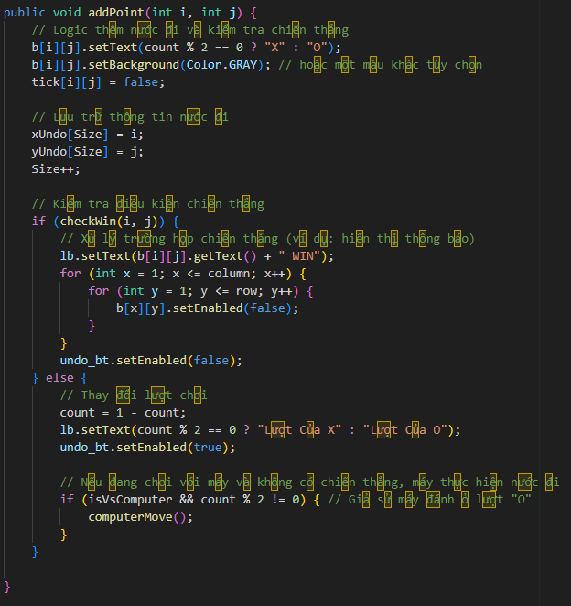
ĐẶT GIÁ TRỊ VÀ MÀU NỀN CỦA Ô CỜ (B[I][J]): ĐẶT GIÁ TRỊ CỦA Ô CỜ TẠI (I, J) THÀNH "X" NẾU LÀ LƯỢT NGƯỜI CHƠI X VÀ "O" NẾU LÀ LƯỢT NGƯỜI CHƠI O. ĐẶT MÀU NỀN CỦA Ô CỜ THÀNH MÀU XÁM (HOẶC MỘT MÀU KHÁC TÙY CHỌN).
LƯU TRỮ THÔNG TIN NƯỚC ĐI VÀO MẢNG XUNDO VÀ YUNDO: LƯU TRỮ TỌA ĐỘ (I, J) CỦA NƯỚC ĐI VÀO CÁC MẢNG XUNDO VÀ YUNDO ĐỂ CÓ THỂ SỬ DỤNG CHO CHỨC NĂNG UNDO.
KIỂM TRA CHIẾN THẮNG (CHECKWIN(I, J)): GỌI HÀM KIỂM TRA CHIẾN THẮNG ĐỂ XEM LIỆU NGƯỜI CHƠI HIỆN TẠI ĐÃ THẮNG SAU NƯỚC ĐI NÀY HAY KHÔNG.
THAY ĐỔI LƯỢT CHƠI: NẾU KHÔNG CÓ CHIẾN THẮNG, CHUYỂN ĐẾN LƯỢT CHƠI CỦA NGƯỜI CHƠI TIẾP THEO.
THỰC HIỆN NƯỚC ĐI CỦA MÁY (NẾU ĐANG CHƠI VỚI MÁY): NẾU ĐANG CHƠI VỚI MÁY VÀ ĐẾN LƯỢT MÁY CHƠI (LƯỢT O), THÌ GỌI HÀM COMPUTERMOVE ĐỂ MÁY THỰC HIỆN NƯỚC ĐI.

Slide 22
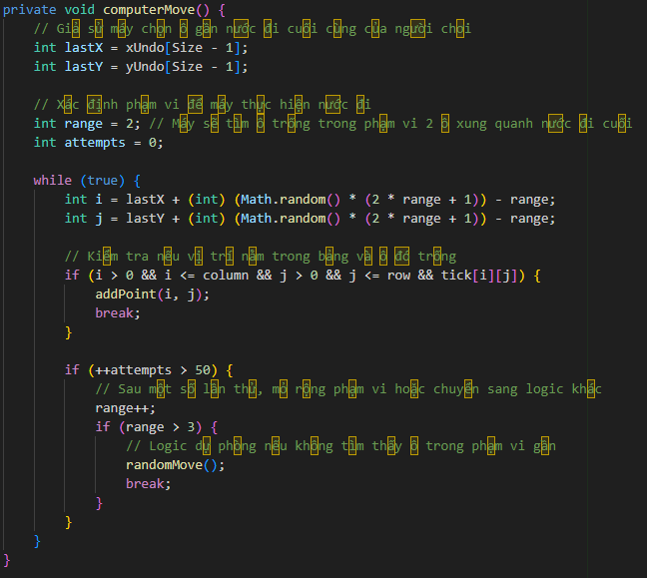
LẤY TỌA ĐỘ NƯỚC ĐI CUỐI CÙNG CỦA NGƯỜI CHƠI (LASTX, LASTY): LẤY TỌA ĐỘ CỦA NƯỚC ĐI CUỐI CÙNG CỦA NGƯỜI CHƠI TỪ MẢNG XUNDO VÀ YUNDO.
XÁC ĐỊNH PHẠM VI ĐỂ MÁY THỰC HIỆN NƯỚC ĐI (RANGE): ĐẶT GIÁ TRỊ MẶC ĐỊNH CHO PHẠM VI LÀ 2 Ô XUNG QUANH NƯỚC ĐI CUỐI CÙNG CỦA NGƯỜI CHƠI.
KHỞI TẠO BIẾN ATTEMPTS: BIẾN NÀY SẼ ĐẾM SỐ LẦN THỬ CHỌN Ô TRONG PHẠM VI XUNG QUANH.
VÒNG LẶP WHILE: THỰC HIỆN VÒNG LẶP ĐỂ CHỌN MỘT Ô TRỐNG TRONG PHẠM VI XUNG QUANH NƯỚC ĐI CUỐI CÙNG CỦA NGƯỜI CHƠI.
KIỂM TRA NẾU VỊ TRÍ NẰM TRONG BẢNG VÀ Ô ĐÓ TRỐNG: KIỂM TRA XEM VỊ TRÍ MỚI ĐƯỢC CHỌN CÓ NẰM TRONG BẢNG VÀ CÓ PHẢI LÀ Ô TRỐNG KHÔNG.
MỞ RỘNG PHẠM VI NẾU CẦN: NẾU SAU MỘT SỐ LẦN THỬ MÀ KHÔNG TÌM THẤY Ô TRỐNG, MỞ RỘNG PHẠM VI VÀ TIẾP TỤC THỬ LẠI.
LOGIC DỰ PHÒNG NẾU KHÔNG TÌM THẤY Ô TRONG PHẠM VI GẦN: NẾU VẪN KHÔNG TÌM THẤY Ô TRỐNG SAU MỘT SỐ LẦN MỞ RỘNG PHẠM VI, THÌ CHẠY HÀM RANDOMMOVE ĐỂ CHỌN MỘT Ô NGẪU NHIÊN.

Slide 23
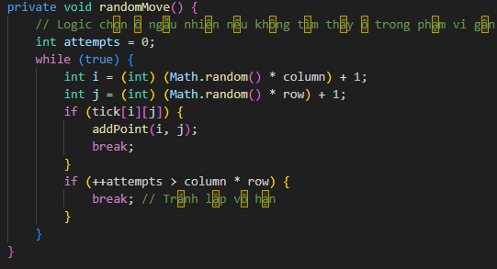
KHỞI TẠO BIẾN ATTEMPTS: BIẾN NÀY SẼ ĐẾM SỐ LẦN THỬ CHỌN Ô NGẪU NHIÊN TRÊN BẢNG CỜ ĐỂ TRÁNH LẶP VÔ HẠN.
VÒNG LẶP WHILE: THỰC HIỆN VÒNG LẶP ĐỂ CHỌN MỘT Ô NGẪU NHIÊN TRÊN BẢNG CỜ.
CHỌN Ô NGẪU NHIÊN (I, J): SỬ DỤNG HÀM MATH.RANDOM() ĐỂ TẠO GIÁ TRỊ NGẪU NHIÊN TỪ 0 ĐẾN 1, NHÂN VỚI SỐ CỘT (HOẶC SỐ DÒNG) VÀ CỘNG 1 ĐỂ ĐẢM BẢO RẰNG GIÁ TRỊ THU ĐƯỢC NẰM TRONG PHẠM VI HỢP LÝ CỦA BẢNG CỜ.
KIỂM TRA NẾU Ô ĐÓ TRỐNG: KIỂM TRA XEM Ô CỜ TẠI TỌA ĐỘ (I, J) CÓ TRỐNG KHÔNG (ĐƯỢC XÁC ĐỊNH BỞI MẢNG TICK).
THỰC HIỆN NƯỚC ĐI VÀ KẾT THÚC VÒNG LẶP: NẾU Ô ĐÓ TRỐNG, THỰC HIỆN NƯỚC ĐI BẰNG CÁCH GỌI HÀM ADDPOINT(I, J) VÀ KẾT THÚC VÒNG LẶP.
TRÁNH LẶP VÔ HẠN: ĐỂ TRÁNH LẶP VÔ HẠN, KIỂM TRA NẾU ĐÃ THỬ QUÁ SỐ Ô TRÊN BẢNG CỜ (ATTEMPTS > COLUMN * ROW), THÌ DỪNG LẠI.

Slide 24
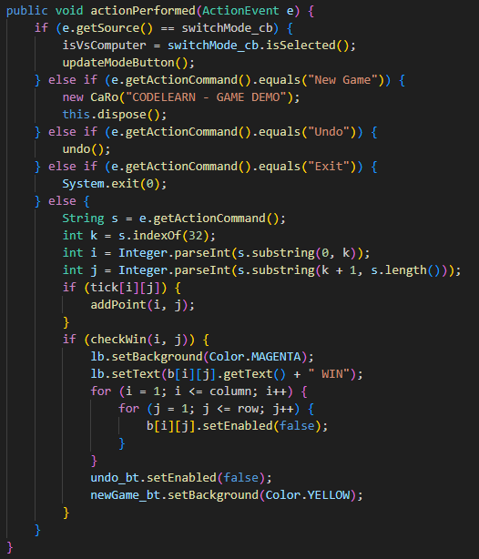
XỬ LÝ SỰ KIỆN TỪ CHECKBOX CHẾ ĐỘ CHƠI VỚI MÁY (SWITCHMODE_CB): KIỂM TRA XEM SỰ KIỆN ĐƯỢC KÍCH HOẠT BỞI CHECKBOX CHẾ ĐỘ CHƠI VỚI MÁY HAY KHÔNG. NẾU CÓ, CẬP NHẬT BIẾN ISVSCOMPUTER VÀ GỌI HÀM UPDATEMODEBUTTON ĐỂ CẬP NHẬT NÚT CHẾ ĐỘ CHƠI.
XỬ LÝ SỰ KIỆN TỪ NÚT "NEW GAME" (NEWGAME_BT): KIỂM TRA XEM SỰ KIỆN ĐƯỢC KÍCH HOẠT BỞI NÚT "NEW GAME" HAY KHÔNG. NẾU CÓ, TẠO MỘT TRÒ CHƠI MỚI BẰNG CÁCH GỌI CONSTRUCTOR CARO VÀ ĐÓNG CỬA SỔ TRÒ CHƠI HIỆN TẠI.
XỬ LÝ SỰ KIỆN TỪ NÚT "UNDO" (UNDO_BT): KIỂM TRA XEM SỰ KIỆN ĐƯỢC KÍCH HOẠT BỞI NÚT "UNDO" HAY KHÔNG. NẾU CÓ, GỌI HÀM UNDO ĐỂ HOÀN TÁC NƯỚC ĐI CUỐI CÙNG.
XỬ LÝ SỰ KIỆN TỪ NÚT "EXIT" (EXIT_BT): KIỂM TRA XEM SỰ KIỆN ĐƯỢC KÍCH HOẠT BỞI NÚT "EXIT" HAY KHÔNG. NẾU CÓ, THOÁT ỨNG DỤNG BẰNG CÁCH GỌI SYSTEM.EXIT(0).
XỬ LÝ SỰ KIỆN TỪ Ô CỜ ĐƯỢC NHẤP (B[I][J]): KIỂM TRA XEM SỰ KIỆN CÓ PHẢI TỪ MỘT Ô CỜ HAY KHÔNG. NẾU CÓ, LẤY TỌA ĐỘ (I, J) CỦA Ô CỜ VÀ GỌI HÀM ADDPOINT(I, J) ĐỂ THỰC HIỆN NƯỚC ĐI.
XỬ LÝ KHI CÓ NGƯỜI CHƠI THẮNG: NẾU SAU NƯỚC ĐI, CÓ NGƯỜI CHƠI THẮNG, THỰC HIỆN CÁC HÀNH ĐỘNG LIÊN QUAN NHƯ HIỂN THỊ THÔNG BÁO CHIẾN THẮNG, VÔ HIỆU HÓA Ô CỜ VÀ NÚT UNDO, VÀ THAY ĐỔI MÀU NỀN CỦA NÚT "NEW GAME".

Slide 25
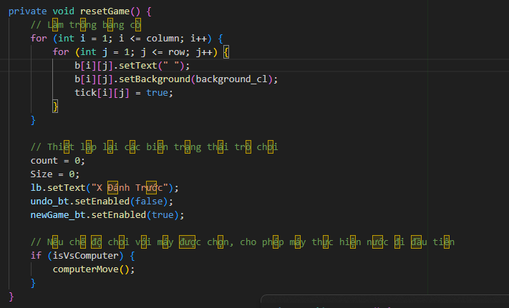
LÀM TRỐNG BẢNG CỜ (FOR LOOP): DUYỆT QUA TẤT CẢ CÁC Ô TRÊN BẢNG CỜ VÀ ĐẶT VĂN BẢN CỦA MỖI Ô VỀ KHOẢNG TRẮNG, ĐẶT MÀU NỀN VỀ MÀU NỀN MẶC ĐỊNH (BACKGROUND_CL), VÀ ĐẶT GIÁ TRỊ CỦA MẢNG TICK VỀ TRUE ĐỂ ĐÁNH DẤU RẰNG Ô ĐÓ TRỐNG.
THIẾT LẬP LẠI CÁC BIẾN TRẠNG THÁI TRÒ CHƠI: ĐẶT LẠI CÁC BIẾN LIÊN QUAN ĐẾN TRẠNG THÁI TRÒ CHƠI VỀ GIÁ TRỊ BAN ĐẦU. ĐẶT COUNT VỀ 0 (LÀ LƯỢT ĐẦU TIÊN CỦA NGƯỜI CHƠI X), SIZE VỀ 0 (CHƯA CÓ NƯỚC ĐI NÀO), THIẾT LẬP VĂN BẢN CỦA LABEL LB VỀ "X ĐÁNH TRƯỚC", VÀ VÔ HIỆU HÓA NÚT UNDO (UNDO_BT) VÀ KÍCH HOẠT NÚT "NEW GAME" (NEWGAME_BT).
CHO PHÉP MÁY THỰC HIỆN NƯỚC ĐI ĐẦU TIÊN (NẾU CHẾ ĐỘ CHƠI VỚI MÁY): NẾU CHẾ ĐỘ CHƠI VỚI MÁY ĐƯỢC CHỌN (ISVSCOMPUTER LÀ TRUE), THÌ GỌI HÀM COMPUTERMOVE ĐỂ CHO MÁY THỰC HIỆN NƯỚC ĐI ĐẦU TIÊN.

Slide 26
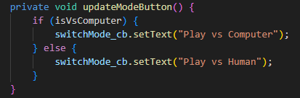
KIỂM TRA TRẠNG THÁI CỦA BIẾN ISVSCOMPUTER: SỬ DỤNG CÂU LỆNH IF ĐỂ KIỂM TRA GIÁ TRỊ CỦA BIẾN ISVSCOMPUTER.
CẬP NHẬT VĂN BẢN CỦA CHECKBOX (SWITCHMODE_CB): NẾU ISVSCOMPUTER LÀ TRUE, ĐẶT VĂN BẢN CỦA CHECKBOX THÀNH "PLAY VS HUMAN". NGƯỢC LẠI, NẾU ISVSCOMPUTER LÀ FALSE, ĐẶT VĂN BẢN CỦA CHECKBOX THÀNH "PLAY VS COMPUTER". ĐIỀU NÀY GIÚP HIỂN THỊ THÔNG TIN CHÍNH XÁC VỀ CHẾ ĐỘ CHƠI HIỆN TẠI CHO NGƯỜI CHƠI KHI HỌ XEM GIAO DIỆN NGƯỜI DÙNG.

Slide 27
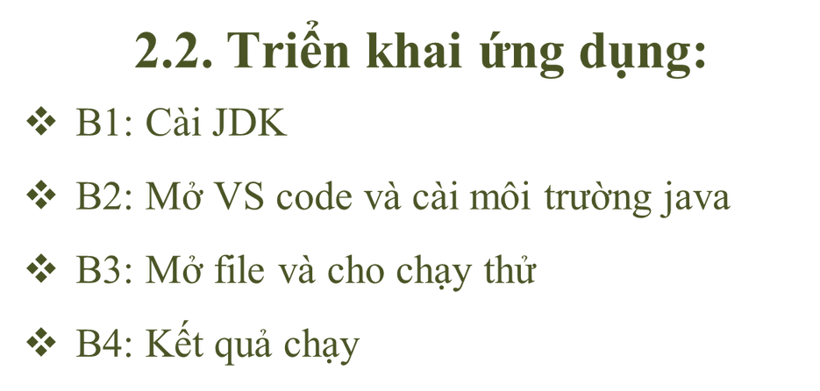


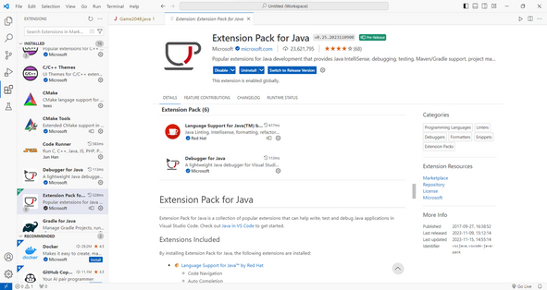
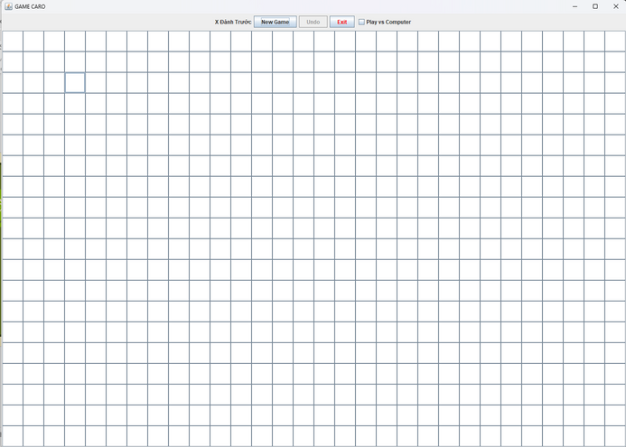

Slide 28


THANK YOU

